Slide 1


Лекция 13
Объекты БД.
Таблицы
©Монахов В.И.

Slide 2
Язык определения данных. Таблицы
Объект TABLE
Таблица (объект TABLE) является базовым объектом хранения данных
Отличие от реляционного отношения - допускается дублирование строк таблицы (только, если в таблице нет первичного ключа)

Slide 3
Язык определения данных. Таблицы
Именование таблицы
Таблица имеет:
простое имя
квалифицированное имя
В качестве квалификатора в PostgreSQL выступает
имя схемы
Пример: kart
prod.kart

Slide 4
Язык определения данных. Таблицы
Определение таблицы
CREATE TABLE имя(список табличных элементов)
где табличный элемент ::= {определение колонки |
определение ограничения целостности таблицы}
элементы списка разделяются запятыми
требуется наличие определения хотя бы 1 колонки

Slide 5
Язык определения данных. Таблицы
Определение колонки
определение колонки ::= имяКолонки тип
[значение по умолчанию] [ограничение]
Обязательной частью является имя колонки и ее тип данных (базовый тип или домен)

Slide 6
Язык определения данных. Таблицы
Значение по умолчанию
значение по умолчанию ::=
DEFAULT { литерал |
стандартная именованная константа}
Литерал или стандартная именованная константа должны иметь тип, соответствующий типу колонки
В стандарте SQL определены именованные константы:
USER - имя текущего пользователя (символьный тип)
NULL - неопределенное значение
В PostgreSQL дополнительно определены константы:
CURRENT_DATE
CURRENT_TIME
CURRENT_TIMESTAMP

Slide 7
Язык определения данных. Таблицы
Ограничение колонки
ограничение ::= {NOT NULL |
ограничение уникальности |
ссылочное ограничение |
CHECK (условие)}
NOT NULL - если значение колонки по умолчанию не определено, то незаданное значение приведет к ошибке
Ссылочное ограничение и ограничение уникальности чаще указываются как ограничение таблицы
CHECK - проверочное ограничение колонки (задается логическим выражением)
Для колонки можно задать несколько ограничений

Slide 8
Язык определения данных. Таблицы
Примеры
1) Колонка Код продукции
prod_kod INTEGER NOT NULL
2) Колонка последовательного типа Идентификатор
book_id INTEGER NOT NULL
DEFAULT nextval('book_seq')
или
book_id SERIAL
3) Колонка Количество продукта
kol NUMERIC(8,1) DEFAULT 0 CHECK(kol>=0)

Slide 9
Язык определения данных. Таблицы
Табличные ограничения
ограничение целостности таблицы ::=
{ограничение уникальности |
ссылочное ограничение |
проверочное ограничение}
Для таблицы может быть задано несколько ограничений целостности
Ограничения таблицы проверяются при выполнении каждого оператора SQL
Каждому ограничению СУБД присваивает имя по определенным правилам
Чтобы задать ограничению свое имя добавляется ключевое слово CONSTRAINT
CONSTRAINT имя ограничение

Slide 10
Язык определения данных. Таблицы
Ограничение уникальности
ограничение уникальности::=
{PRIMARY KEY (список колонок) |
UNIQUE (список колонок) }
Может быть определено только одно ограничение первичного ключа (с ключевым словом PRIMARY KEY) и произвольное количество ограничений UNIQUE
Действие ограничения уникальности: не допускается появление двух или более строк, у которых значения колонок, входящих в ключ совпадают
Столбцы, входящие в PRIMARY KEY не могут содержать NULL, а для ограничения UNIQUE – это допускается (можно запретить NULL)

Slide 11
Язык определения данных. Таблицы
Примеры ограничений уникальности
1) Ограничение первичного ключа
CONSTRAINT prod_pk PRIMARY KEY (prod_kod)
2) Ограничение уникальности
CONSTRAINT prod_uq UNIQUE (prod_name)
3) Ограничение уникальности не допускающее значения NULL
CONSTRAINT prod_uq UNIQUE
NULLS NOT DISTINCT(prod_name)

Slide 12
Язык определения данных. Таблицы
Ссылочное ограничение
Ограничение по ссылкам ::=
[CONSTRAINT имя] FOREIGN KEY
(список колонок внешнего ключа)
REFERENCES имя ссылочной таблицы
[(список колонок ключа в ссылочной таблице)]
[действия]
Список столбцов, указанный в ограничении по ссылкам, должен входить в ограничении уникальности ссылочной таблицы (Primary Key или Unique)
Ограничение по ссылкам удовлетворяется, если для каждой ссылки существует объект, на который она ссылается (отсутствуют "висячие" ссылки, не ведущие ни к какому объекту)

Slide 13
Язык определения данных. Таблицы
Ссылочное ограничение
Параметр «действия» определяют компенсирующие действия, которые должны выполняться при изменениях в ссылочной (главной) таблице
ON { UPDATE | DELETE }
{NO ACTION | CASCADE | RESTRICT |
SET NULL | SET DEFAULT}
По умолчанию – NO ACTION

Slide 14
Язык определения данных. Таблицы
Варианты действий в ссылочном ограничении
Дейстие | Описание
RESTRICT | Предотвращает удаление или изменение ключа при наличии ссылок
NO ACTION | Аналогично предыдущему. Проверка откладывается до конца транзакции
CASCADE | При удалении или изменении ключа зависимые от него строки будут так же автоматически удалены или изменены
SET NULL | При удалении или изменении ключа колонкам внешнего ключа в подчинённой таблице присваиваются значения NULL
SET DEFAULT | При удалении или изменении ключа колонкам внешнего ключа в подчинённой таблице присваивается значение по умолчанию (должно соответствовать ограничению внешнего ключа)

Slide 15
Язык определения данных. Таблицы
Выбор варианта действий
Выбор варианта действия ON DELETE зависит от того, какие типы объектов представляются в связанных таблицах
Объект в подчинённой таблице является составной частью объекта в главной таблице и не может существовать независимо
=> можно выбрать действие CASCADE
Примеры: Книга продаж и Ассортимент продаж
Заказ и Детализация заказа
2) Объекты двух таблиц являются независимыми
=> правильным будет RESTRICT или NO ACTION
Примеры: Книга продаж и Покупатель
Ассортимент продаж и Продукция

Slide 16
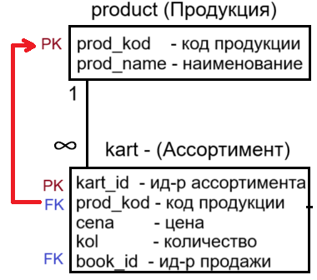
Язык определения данных. Таблицы
Пример
Внешний ключ (колонка prod_kod) таблицы kart ссылается на таблицу product
Объекты таблиц являются независимыми
CONSTRAINT kart_prod_fk FOREIGN KEY (prod_kod)
REFERENCES product(prod_kod)
ON DELETE RESTRICT
ON UPDATE RESTRICT

Slide 17
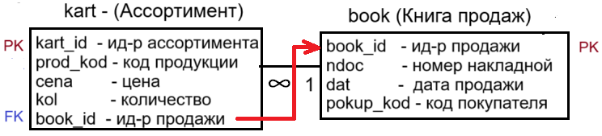
Язык определения данных. Таблицы
Пример
Внешний ключ (колонка book_id) таблицы kart ссылается на таблицу book
Объекты таблицы kart являются составной частью объекта таблицы book
CONSTRAINT kart_book_fk FOREIGN KEY (book_id)
REFERENCES book(book_id)
ON DELETE CASCADE
ON UPDATE CASCADE

Slide 18
Язык определения данных. Таблицы
Проверочное ограничение
Проверочное ограничение ::=
CHECK (условие)
Проверочное ограничение CHECK определяет условие, которому должны удовлетворять данные, вводимые в таблицу
В него могут входить имена колонок данной таблицы и литеральные константы

Slide 19
Язык определения данных. Таблицы
Примеры
1. Ограничение на колонку «Дата заключения договора не может превышать текущую»
CHECK (DAT_ZAKL <= CURRENT DATE)
2. Ограничение на таблицу «Дата окончания договора не может превышать Дату заключения»
CHECK (DAT_ZAKL <= DAT_FINISH)

Slide 20
Язык определения данных. Таблицы
Создание таблицы по образцу
Создание таблицы с данными
CREATE TABLE имя AS
SELECT *
FROM существующая_таблица
или
оператор запроса SELECT
Создание таблицы без данных
CREATE TABLE имя AS
SELECT *
FROM существующая_таблица
WHERE 1=0 -- ложное условие

Slide 21
Язык определения данных. Типы данных
Определение колонки суррогатного ключа
Для определения колонки суррогатного ключа рекомендуется:
Для PostgreSQL версий младше 10
использовать для колонки
последовательный тип serial
Для PostgreSQL версий 10+
использовать колонку идентификации IDENTITY

Slide 22
Язык определения данных. Типы данных
Последовательный тип SERIAL
Тип serial используют, если требуется получать уникальные целые значения
Пример. Определение суррогатного первичного ключа
CREATE TABLE tablename (colname SERIAL);
Эквивалентно следующей группе команд:
CREATE SEQUENCE tablename_colname_seq;
CREATE TABLE tablename (colname integer NOT NULL
DEFAULT nextval('tablename_colname_seq'));
ALTER SEQUENCE tablename_colname_seq
OWNED BY tablename.colname;

Slide 23
Язык определения данных. Типы данных
Столбец идентификации IDENTITY
Столбец идентификации, который автоматически генерируется из неявной последовательности, используют для генерирования значения ключей
Для создания столбца идентификации используется в определении столбца предложение
GENERATED ... AS IDENTITY
в 2-х вариантах:
имя_колонки тип GENERATED ALWAYS AS IDENTITY
или
имя_колонки тип GENERATED BY DEFAULT AS IDENTITY
где тип: smallint, int, bigint

Slide 24

Язык определения данных. Типы данных
GENERATED ALWAYS AS IDENTITY
Указывает на необходимость всегда генерировать значение для столбца
Пример.
CREATE TABLE employee ( id INT GENERATED ALWAYS AS IDENTITY, name VARCHAR NOT NULL );
INSERT INTO employee (name) VALUES ('Иванов');

Slide 25
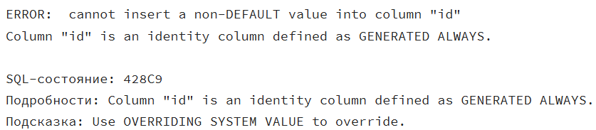
Язык определения данных. Типы данных
GENERATED ALWAYS AS IDENTITY
Попытка явно задать значение этому столбцу в команде вставки или изменения приведет к ошибке
Пример.
INSERT INTO employee (id, name)
VALUES (1,'Петров');

Slide 26
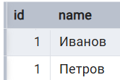
Язык определения данных. Типы данных
GENERATED ALWAYS AS IDENTITY
Явно задать значение этому столбцу можно, если в команде используется OVERRIDING SYSTEM VALUE
Пример.
INSERT INTO employee (id, name)
OVERRIDING SYSTEM VALUE
VALUES (1,'Петров');
Замечание. Уникальность значений не гарантируется.
Уникальность можно обеспечить с помощью ограничения
PRIMARY KEY или UNIQUE

Slide 27
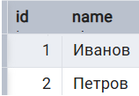
Язык определения данных. Типы данных
GENERATED BY DEFAULT AS IDENTITY
Указывает на необходимость генерировать значение для столбца, но позволяет вставлять или обновлять определенные значения в столбец
Пример.
CREATE TABLE employee ( id INT GENERATED BY DEFAULT AS IDENTITY, name VARCHAR NOT NULL );
INSERT INTO employee (name) VALUES ('Иванов');
INSERT INTO employee (id, name)
VALUES (2,'Петров');

Slide 28
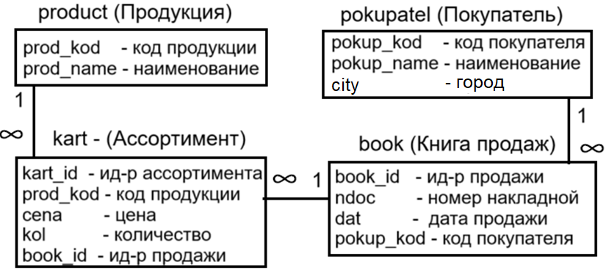
Язык определения данных. Таблицы
Пример. Схема данных продаж

Slide 29
Язык определения данных. Таблицы
Скрипт файл создания таблиц
// Создание домена
CREATE DOMAIN t_cena NUMERIC(12,2)
DEFAULT 0
CHECK (VALUE >= 0);

Slide 30
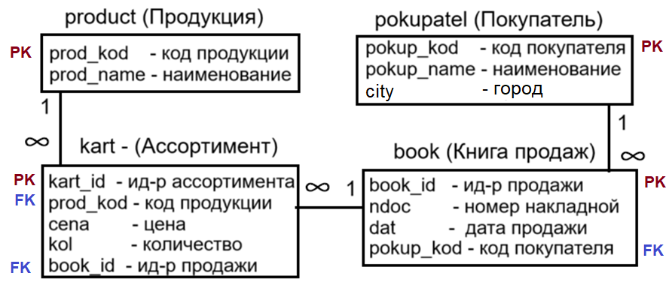
Язык определения данных. Таблицы
Скрипт файл (продолжение)
// Создание таблицы Продукция (product)
CREATE TABLE product(
prod_kod varchar not null,
prod_name varchar not null,
CONSTRAINT product_pk PRIMARY KEY (prod_kod)
);

Slide 31
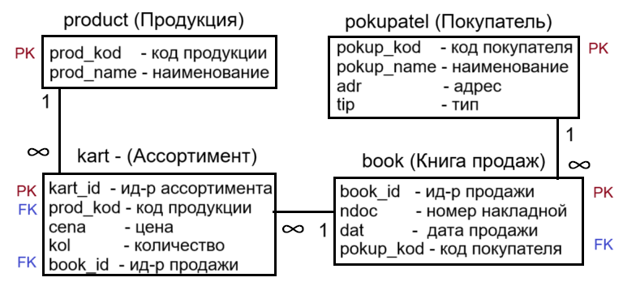
Язык определения данных. Таблицы
Скрипт файл (продолжение)
// Создание таблицы Покупатель (pokupatel)
CREATE TABLE pokupatel(
pokup_kod int2 not null,
pokup_name varchar not null,
city varchar not null,
CONSTRAINT pokupatel_pk PRIMARY KEY (pokup_kod)
);

Slide 32
Язык определения данных. Таблицы
Скрипт файл (продолжение)
// Создание таблицы Книга продаж (Book)
CREATE TABLE book(
book_id bigint GENERATED ALWAYS AS IDENTITY,
ndoc int2 not null,
dat date not null,
pokup_kod int2 not null,
constraint book_pk primary key (book_id),
constraint book_pokup_fk foreign key (pokup_kod)
references pokupatel(pokup_kod)
on update restrict on delete restrict
);

Slide 33
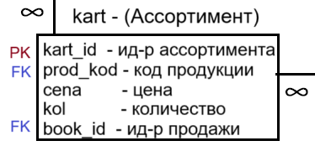
Язык определения данных. Таблицы
Скрипт файл (продолжение)
// Создание таблицы Ассортимент продаж (kart)
CREATE TABLE kart(
kart_id bigint GENERATED ALWAYS AS IDENTITY,
prod_kod varchar not null,
cena t_cena, -- тип задан доменом
kol numeric (7,1) DEFAULT 0,
book_id int8 not null,
constraint kart_pk primary key (kart_id),
constraint kart_prod_fk foreign key (prod_kod)
references product(prod_kod)
on update restrict on delete restrict
constraint kart_book_fk foreign key (book_id)
references book(book_id)
on update cascade on delete cascade
);

Slide 34
Язык определения данных. Таблицы
Изменение описания таблицы
Оператор ALTER TABLE изменяет определение любой колонки или ограничения таблицы:
ALTER TABLE имя_таблицы параметры
Параметры определяют, какой табличный элемент надо :
изменить (alter)
добавить (add)
удалить (drop)

Slide 35
Язык определения данных. Таблицы
Примеры
1) Добавление новой колонки
ALTER TABLE product
add color varchar
Новая колонка заполняется в имеющихся строках значением NULL или заданным для него значением по умолчанию (если оно определено)
Начиная с Postgres Pro 11, добавление колонки со значением по умолчанию, заданным константой, не изменяет все строки таблицы.
Значение по умолчанию будет применяться только при изменении строк в команде UPDATE и при добавлении новых строк
Поэтому команда ALTER TABLE с большими таблицами выполняется очень быстро

Slide 36
Язык определения данных. Таблицы
Примеры
2) Удаление колонки
ALTER TABLE pokupatel
drop adr
Примечание. Если на столбец ссылается ограничение внешнего ключа другой таблицы, то в параметре удаления необходимо разрешить удаление всех объектов (только не колонок), зависящих от этой колонки, добавив указание CASCADE:
Пример
ALTER TABLE product DROP COLUMN prod_kod CASCADE
Будет удалено ограничение внешнего ключа в ссылающейся таблице

Slide 37
Язык определения данных. Таблицы
Примеры
3) Изменение типа данных колонки
ALTER TABLE pokupatel
alter pokup_name type text
Операция будет выполнена, только если все существующие значения в колонке могут быть приведены к новому типу.
Например, символьное значение, очевидно, нельзя привести к числовому типу
4) Изменение имени колонки
ALTER TABLE pokupatel
rename column city to adr

Slide 38
Язык определения данных. Таблицы
Примеры
5) Добавление ограничения NOT NULL
ALTER TABLE pokupatel
alter column pokup_name SET NOT NULL
6) Удаление ограничения NOT NULL
ALTER TABLE pokupatel
alter column pokup_name DROP NOT NULL
7) Добавление ограничения уникальности
ALTER TABLE pokupatel
ADD CONSTRAINT pokup_uq UNIQUE (pokup_name)
8) Удаление ограничения
ALTER TABLE book drop CONSTRAINT pokup_uq

Slide 39
Язык определения данных. Таблицы
Примеры
9) Изменение имени таблицы
ALTER TABLE kart
rename TO assortiment

Slide 40
Язык определения данных. Таблицы
Оператор удаления таблицы
DROP TABLE имя_таблицы1[,имя_таблицы2,...]
Пример
DROP TABLE kart
Команда удаляет саму таблицу и связанные с ней другие объекты (индексы, триггеры и т.д.)
Если таблица используется как источник данных в других объекта (представлениях, триггерах) или на таблицу есть ссылки внешних ключей в других таблицах, то нужно указать дополнительно опцию CASCADE.
В этом случае связанные объекты будут также удалены.
Но в ссылающейся таблице будет удалено только ограничение внешнего ключа, а колонка будет оставлена.

Slide 41
Язык определения данных. Таблицы
Оператор очистки таблицы
TRANCATE TABLE <имя таблицы>
Пример
TRANCATE TABLE book

Slide 42
Язык определения данных. Таблицы
Временные таблицы
Временные таблицы создаются с помощью команды
CREATE TEMPORARY TABLE (
…)
ON COMMIT {PRESERVE ROWS | DELETE ROWS | DROP}
Временные таблицы автоматически удаляются
в конце сеанса
при необходимости, в конце текущей транзакции
Временные таблицы особенно полезны для хранения промежуточных результатов при выполнении сложных задач

Slide 43
Язык определения данных. Таблицы
Вопросы
Какое минимальное количество элементов может быть в операторе создании таблицы с первичным ключем ?
Что должно быть обязательно задано при описании колонки таблицы ?
Сколько элементов должно быть в операторе создания таблицы, содержащей 3 колонки, на которую ссылаются 2 таблицы ?
Может ли колонка, входящая в ограничение UNIQUE, принимать значение NULL ?
Какое ограничение надо задать для контроля положительного значения колонки ?
6. Таблица имеет 2 колонки CENA1 и CENA2. Какое ограничение надо задать для контроля, чтобы CENA2 не превышала CENA1 ?
7. Какой оператор надо использовать для удаления колонки в таблице ?

Slide 44


